Slide 1
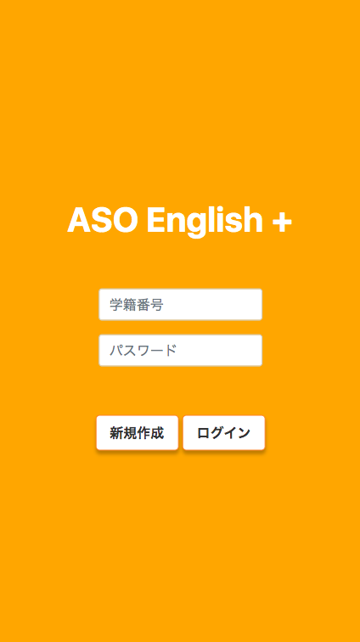
ASO English+

Slide 2
Agenda
システム概要
実機デモ
技術説明
DB
https通信
PWA
LINE連携
途中で抜けてもOK！

Slide 3


ASO English+
麻生専門学校の事業開発センター
からの依頼で作成
留学希望生徒を増やしたい
→講座の認知あああああ
→モチベーション維持aあ
student

Slide 4
ASO English+
麻生専門学校の事業開発センター
からの依頼で作成
講座管理
申込、キャンセル、確認
学習記録
記録管理、単語学習
留学支援
留学情報確認
ユーザー管理
学生の把握
講座管理
追加、編集、参加者表示、通知送信
留学情報管理
留学先追加、編集、支援画像管理
student

Slide 5
Demo
Please touch it on device.

Slide 6
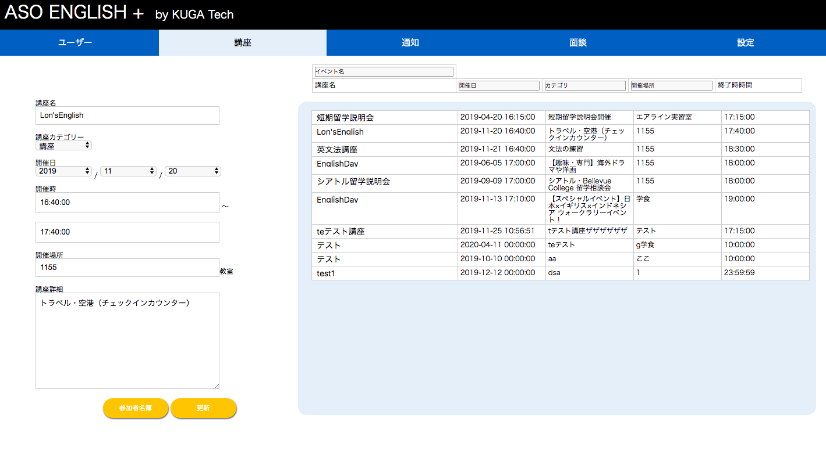
Demo
Let's work with the administrator's system.
Place your screenshot here

Slide 7
From here on, the technology will be explained.
Please move if you want to see other booths first.

Slide 8
なぜhttps通信を行うのか

Slide 9
PWA（Progressive Web Apps）
モバイル向けWebサイトをスマートフォン向けアプリ
のように使えるようにする仕組み
Service worker
例
例

Slide 10
LINE連携の流れ
友達追加
ID取得・DB格納

